Slide 1
Rookie Hero Project
미니 요기요 - 2차 스프린트

Slide 2
태형 - 2차 스프린트 구현 내용
주문표 관련 API 작성 마무리 (1차 스프린트 때 완성하지 못한 것들)
주문표 수량 수정 부분 Ajax로 동작하는 부분 자바스크립트 상에서 동작하도록 수정
주문 페이지 보기 (주문자 정보 + 주문자 추가정보 + 결제정보 +주문함정보)
주문 페이지 정보 입력 후, 주문하기 (‘결제 중’ 단계 까지)
랜덤 메뉴 Pick 페이지 생성, 메뉴 추천 방법 결정

Slide 3
태형 - 랜덤 메뉴 Pick 구현 계획
소개
사용자의 취향과 각 메뉴들의 점수를 기준으로, 랜덤으로 메뉴를 골라준다.
사용 방법
랜덤 메뉴 Pick 하기 메뉴에 들어간다.
나의 취향에 해당하고, 점수가 높은 메뉴 중 5개가 랜덤으로 선택되어 화면에 보여진다.
해당 메뉴 디테일 페이지로 이동 혹은 해당 메뉴를 주문함에 담을 수 있다.

Slide 4

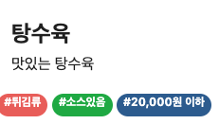
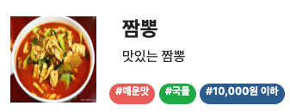
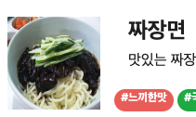
태형 - 랜덤 메뉴 Pick 구현 계획

Slide 5
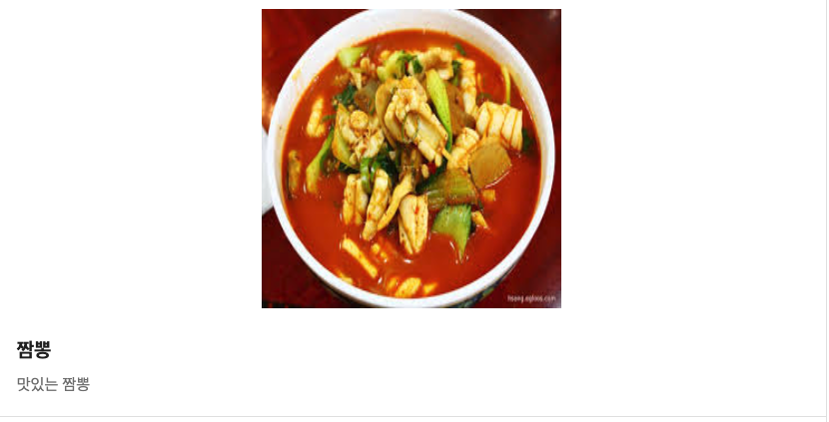


태형 - 랜덤 메뉴 Pick 구현 계획

Slide 6

태형 - 랜덤 메뉴 Pick 구현 계획
메뉴 점수 구하는 방법
1. 메뉴 점수를 구하기 위해서 ‘조회 수(0.5)', ‘좋아요(2.5)’, ‘주문 수(1.5)’에 각각 임의의 가중치를 매긴다.
2. 사장님 추천 메뉴(2.5), 랜덤(3)
3. 메뉴당 만점을 받을 시, 10점이며,나의 취향 중 메뉴 점수가 높은 메뉴 N개 중 5개를 랜덤으로 골라서, 추천해 준다.

Slide 7

태형 - 스프린트 간 막혔던 부분
CSRF Token
API 뷰에 기존에 @csrf_exempt를 적용했던 것을, 코드리뷰 이후, 매 요청 마다, csrf token을 헤더에 실어서 요청하는 방식으로 변경
Django의 HTTP 테스트 클라이언트는 csrf token 없이도, 요청을 거부하지 않도록, 기본 설정 (enfore_csrf_checks=False)

Slide 8
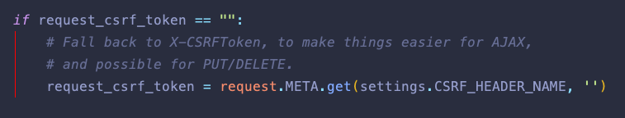
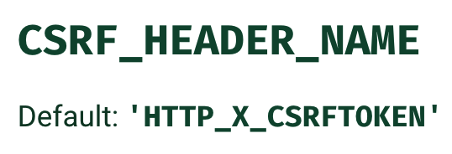
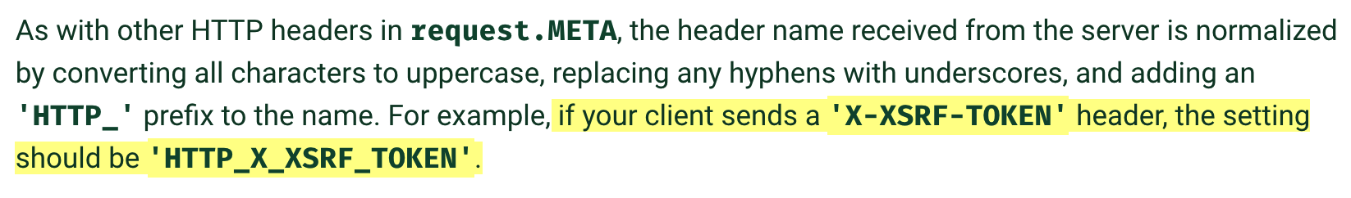
태형 - 스프린트 간 막혔던 부분

Slide 9
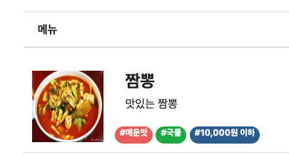
태형 - 개선해야할 부분
이미 작성한 API의 ORM 최적화
주문표 내, 메뉴별 취향 태그 출력(현재는 하드코딩)

Slide 10
태형 - 3차 스프린트 계획
미니 요기요
주문 내역 페이지
주문 내역 디테일 페이지
주문 내역 디테일 페이지 내 재주문 기능
랜덤 메뉴 Pick
메뉴 모델 수정(조회수, 좋아요, 주문수, 점수)
랜덤 메뉴 Pick 화면 구현
점수에 임의의 값 저장 후, 랜덤 메뉴 추천 기능 구현

Slide 11

소라
-요기요 Gift Coupon(가칭: 쿠폰좀yo)
소개
요기요 사이트에서 기프티콘 및 상품권처럼(ex.스타벅스 기프티카드) 구매하고 선물할 수 있는 쿠폰
사용기간이 남아 있는 경우 미니요기요 회원끼리 양도가능.
사용방법
10000원단위로 금액을 지정하여 ‘요기요 gift coupon’ 선물
입력한 받는이와 받는이의 email로 쿠폰 발송.
선물 받은 사람은 회원가입 또는 로그인 후에 쿠폰번호를 등록하면 해당 쿠폰등록.
선물받은 쿠폰은 다른 회원에게 양도 가능.
주문시 쿠폰 적용 가능 *해당 금액 이상 구매시 이용 가능

Slide 12
소라
2차 스프린트 구현 내용 - 요기요 gift 쿠폰기능 구현 시작
요기요 gift 쿠폰
쿠폰 관련 모델 생성
요기요 gift 쿠폰 선물하기(이메일 전송)
해당 쿠폰의 쿠폰 코드 발송
요기요 gift 쿠폰 등록
받은 요기요 gift 쿠폰 보기( 받은 쿠폰)
사용 가능한 쿠폰의 경우 양도 가능
사용 완료시 및 양도시 표기
개선할 내용
mocking을 통한 좀 더 튼튼한 testcase 작성 ex) gift coupon 이메일 전송

Slide 13
소라
3차 스프린트 계획
요기요 gift 쿠폰
보낸 요기요 gift 쿠폰 보기( 보낸 쿠폰)
선물한 쿠폰(구매한 쿠폰)& 양도받은 쿠폰 보기
요기요 gift coupon 양도하기
받은 gift coupon이 유효기간이 남아 있는 경우 양도 가능
양도할 사람의 아이디를 입력하여 양도 가능
양도시 양도 받은 사람에게 표시

Slide 14
명훈
2차 스프린트 구현 내용
기상청 API 요청 후 응답 값 가공해서 날씨 데이터 받아오기
Order 테이블로부터 사용자의 주소, 주소의 날씨와 일치하는 주문(메뉴명, 가격 등) 받아 오는 ORM 작성

Slide 15
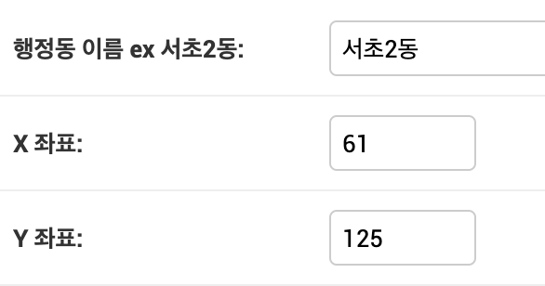
명훈
Grid 테이블에 동에 대한 x, y 좌표 데이터를 넣음
사용자 주소(동)의 x, y 좌표를 기상청 API에 요청 후 날씨 데이터를 받아와야 하기 때문

Slide 16
명훈
기상청 API 사용
API 요청 시 나오는 데이터 중에 category 값이 SKY인 객체의 fcstValue(맑음, 구름많음 등)를 가져옴

Slide 17
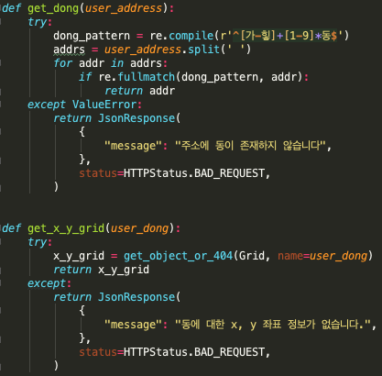
명훈
x, y 좌표 가져오기
정규 표현식으로 사용자의
주소에서 동을 추출하고,
Grid 테이블에서 동을
검색해서 x, y 좌표를 추출

Slide 18
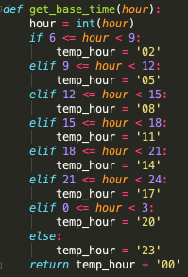
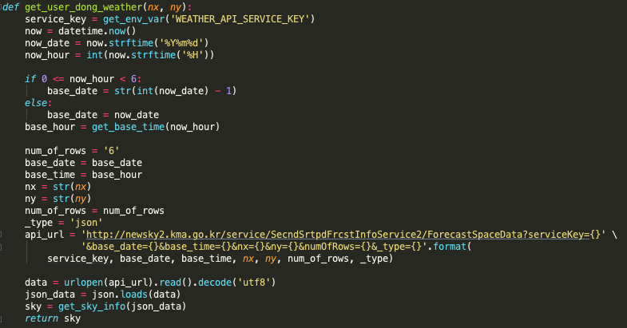
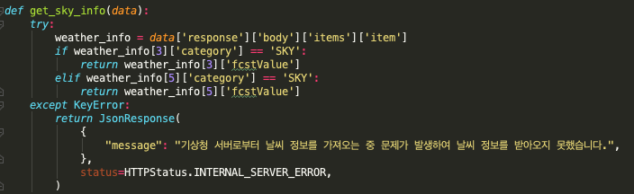
명훈
기상청 기준 시간으로 변환
기상청 API 요청 및 응답
응답 데이터에서 날씨 정보 추출

Slide 19
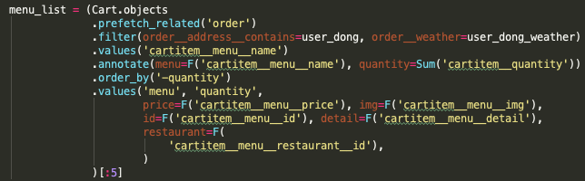
명훈
사용자 주소와 현재 날씨에 맞는 주문 가져오기
테이블 join, 메뉴 이름으로 그룹화, 각 메뉴 총수량 구하기, 수량 내림차순 정렬, 주문수 상위 5개 출력

Slide 20
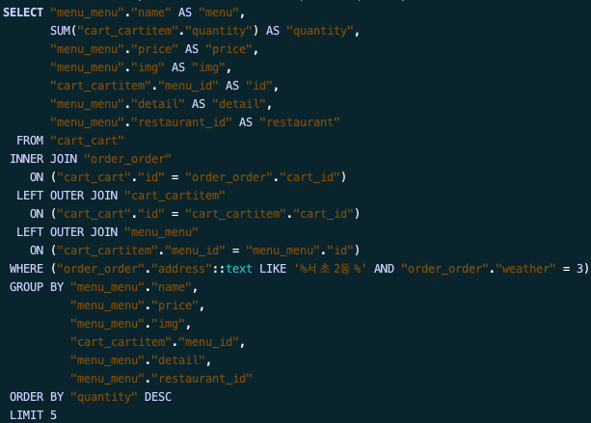
명훈
실행되는 Query : 테이블 join 및 menu grouping, 수량 집계

Slide 21
명훈
개선할 내용
날씨 데이터가 필요할 때마다 기상청 API에 요청하는 문제 해결
주소와 현재 시간에 맞는 날씨를 Redis에 저장
날씨 데이터 필요 시 Redis에서 주소, 시간을 검색하고 일치하는 게
있으면 날씨 데이터 추출
없으면 기상청에서 데이터 받아오기
1. Redis에 날씨 있는 지 확인, 있으면 받아오기
날씨yo
2. 없으면 기상청에서 날씨 받아오기
Redis
기상청
3. 받아온 날씨 저장 또는 갱신

Slide 22
명훈
다음 스프린트 계획
5월 4, 5주차 :
Redis를 써서 효율적으로 날씨 데이터 저장 및 불러오기

